Slide 1
Deciphering Monetary Policy Board Minutes Through Text Mining Approach
1조 김현진, 김현지, 심현인

Slide 2
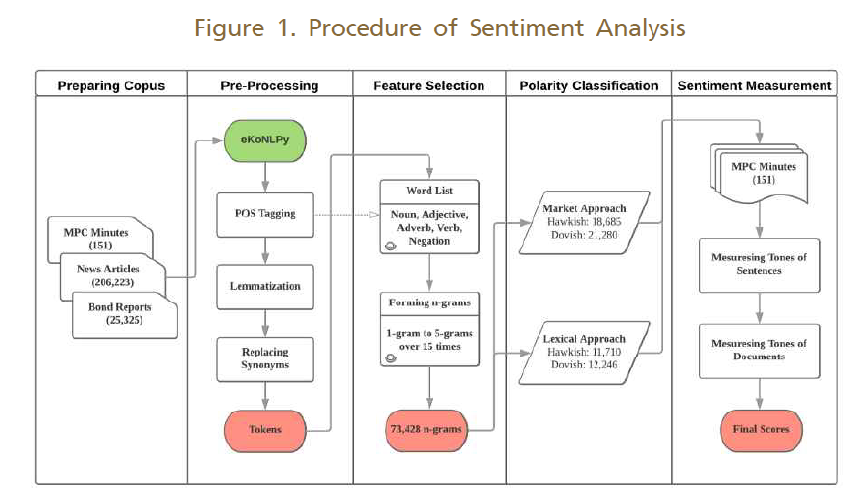
Brief Informaiton
Notes:
통화정책 관련 텍스트 수집
(금통위의사록, 금리관련 뉴스, 채권 애널리스트 분석보고서)

Slide 3
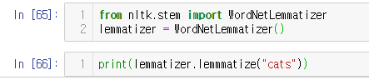

Synonyms & Lemmatization
Lemmatization
형용사, 동사 등 변형이 일어나는 형태소의 경우에 표제어를 통일하는 작업
Synonyms
유사어, 약어, 외래어 등을 대표 단어로 통일
ex) [’리스크’: ’위험’], [’스와프’: ’스왑’], [’스탠스’: ’기조’], [’인플레’: ’인플레이션’], [’外人’: ’외국인’] 등
Notes:
통화정책 관련 텍스트 수집
(금통위의사록, 금리관련 뉴스, 채권 애널리스트 분석보고서)
전처리 및 형태소 분석
동의어 처리, Lemmatisation
N-gram 구축
Polarity Lexicon생성

Slide 4
Feature Selection
N-gram
연속된 N개의 단어를 한 개의 단어로 이용하는 것
Why?
:긍정, 부정을 판별하기 위해서!
How?
Logistic Regression (Back-of word Model + 긍부정 lable) 학습해서 긍부정 단어 판별
Result:
발생빈도수 15개 이상인 73,428개의 5-gram을 분석대상으로 사용
발생빈도수 구하는 방법= N-gram Score를 구함
** 데이터의 모든 n-gram을 사용하면 Back-of word Model의 차원이 커지므로 유의미한n –gram을 선택해서 사용하는 것이 좋다.

Slide 5
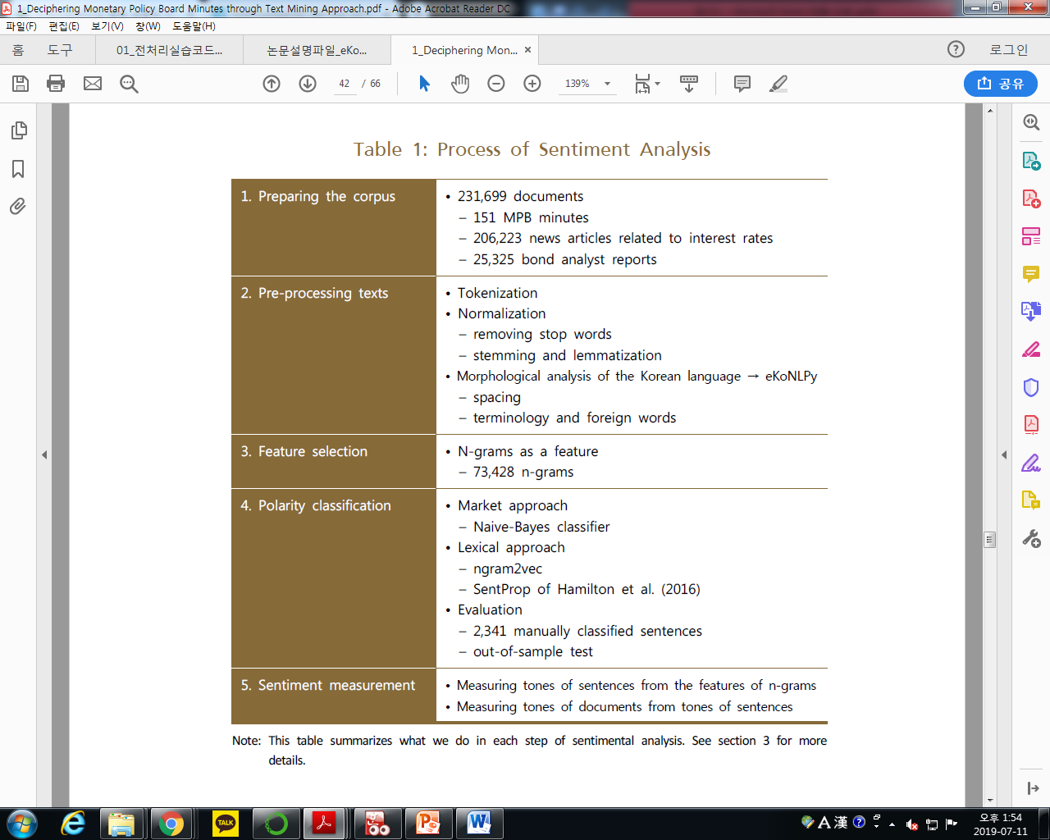
Polarity classification
어휘집 생성, 5-gram 단어의 극성(polarity)을 구분하여 Positive/Negative를 나타내는
lexicon을 생성하는 절차
Market approach
시장에 내재되어 있는 정보를 바탕으로 단어의 극성을 판단하는 방법
Lexical approach
단어간 관계 네트워크 그래프에서 Seed word를 사용해 label propagation을 적용하는 방식

Slide 6
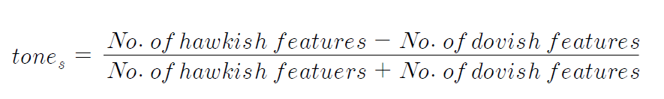
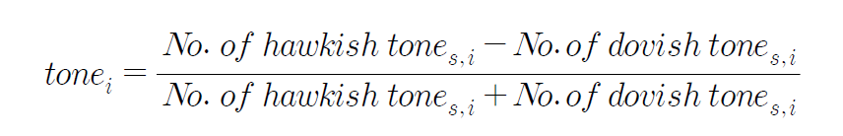






Polarity classification
H
(1)
$${tone}_{h}$$
Market Approach
(2)
$${tone}^{market}$$
D
(1)
$${tone}_{d}$$
H
(1)
$${tone}_{h}$$
Lexical Approach
(2)
$${tone}^{lexical}$$
D
(1)
$${tone}_{d}$$
(1)
(2)

Slide 7
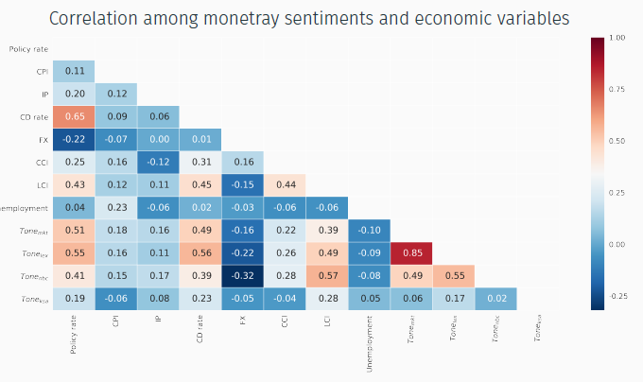
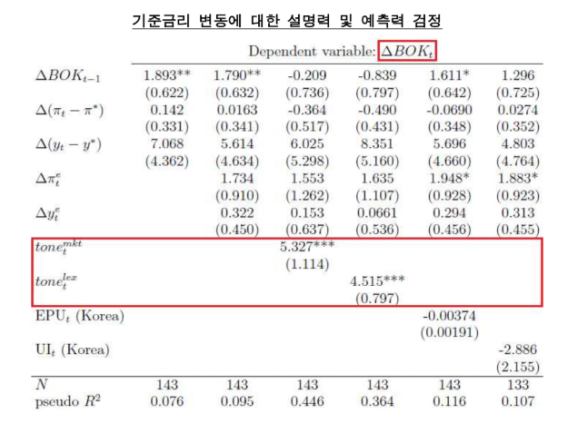
Monetary Sentiment Analysis
Tone -> Correlation, Descriptive Statistics, Taylor rule
금통위 의사록에서 추출한 지수는
기준금리에 대한 설명력과 예측력이 높은것으로 나타남

